Slide 1
Муниципальное казенное дошкольное образовательное учреждение Искитимского района Новосибирской области детский сад «Теремок» п. Керамкомбинат
Краткосрочный проект по опытно-экспериментальной деятельности
в 1 младшей группе «Пчелки»
Тема: «Поиграем с водой» и
«Мыло пенится, смотрите!»
Подготовили: воспитатели:
Ткаченко Елена Александровна
Кригер Наталья Валерьевна

Slide 2
Актуальность
Ребёнок любознателен. Склонен наблюдать, экспериментировать. Элементарное экспериментирование доступно уже детям с раннего возраста. Ведущим познавательным процессом в раннем возрасте является восприятие. Эти дети доверчивы и непосредственны, легко включаются в совместную с взрослыми практическую деятельность, с удовольствием манипулируют различными предметами. Для того чтобы заинтересовать малышей, пробудить в них творческую активность предлагаются игровые методы и приемы, художественное слово. Для детей раннего дошкольного возраста актуален принцип повтора, поэтому ко многим опытам и экспериментам мы постоянно возвращаемся.

Slide 3
Цели:
- знакомство детей со свойствами воды;
- знакомство с нетрадиционным материалом с пеной через игры- эксперименты.
Задачи:
- развивать тактильные ощущения, эмоциональные восприятие, наблюдательность, навыки экспериментальной деятельности;
- побуждать к речевому общению;
- формировать представления о свойствах пены: «воздушная», «легкая».
При реализации проекта использовались наглядные, практические и словесные методы: показ воспитателя, вопросы, беседа, игры с пеной.
Вид проекта:
Краткосрочный, групповой — 3 недели.
Участники проекта:
Дети, родители, воспитатели.
Оборудование:
Тазы с водой, трубочки, мыло, мыльные пузыри, зеркало, кукольная посуда, мелкие игрушки (тонущие), венчик

Slide 4
Этапы реализации проекта.
I . Подготовительный этап:
Наблюдение за детьми.
Обсуждение темы, определение целей, задач проекта.
Организация предметно-развивающей среды. Подборка литературы, игр, иллюстрации.
Обсуждение с родителями предстоящих мероприятий.
II .Основной этап:
Образовательная деятельность (знакомство детей со свойствами воды и нетрадиционным материалом – пеной).
Игры-эксперименты с водой и пеной.
Чтение потешек о воде (обыгрывание их), пальчиковые игры.
Чтение произведений: 3. Александрова «Капель», А. Барто «Девочка чумазая», К.
Чуковский «Мойдодыр», С. Маршак «Дождь».
Беседы: «Водичка, водичка, умой мое личико…» «Зачем нужна вода».
Дидактические игра: «Купание куклы».
Нетрадиционное рисование на пене трубочкой.
III . Заключительный этап:
Подведение итогов проекта: анализ проведённой работы.
Обобщить собранный текстовой и фотоматериал.
Презентация материалов проекта.

Slide 5
Цель: познакомить детей со свойством пены: «воздушная», «легкая», «белая», развивать познавательную активность и любознательность. Оборудование: ёмкость для воды, мыло. Ход проведения: Педагог говорит о том, что перед приёмом пищи нам надо помыть руки мылом, намыливает руки мылом до появления пены (показ детям). Говорит о том, что у неё на руках белые «перчатки» и предлагает детям тоже намылить руки. Дети намыливают руки мылом до появления пены. Проговаривают: Ладушки, ладушки, с мылом моем лапушки, Чистые ладошки, вот вам хлеб, да ложки! В кране булькает вода. Очень даже здорово! Моет рученьки сама Машенька (взрослый называет имя ребенка). Знаем, знаем да, да, да! Где тут прячется вода! Дети наблюдают за тем, что на ручках у них белая, воздушная и легкая пена. Смывают её водой и вытирают руки полотенцем
«Знакомство с пеной»

Slide 6
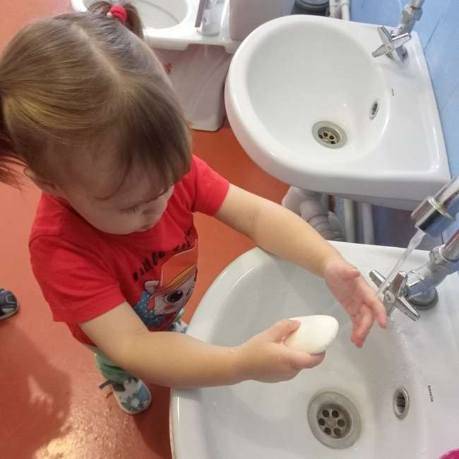
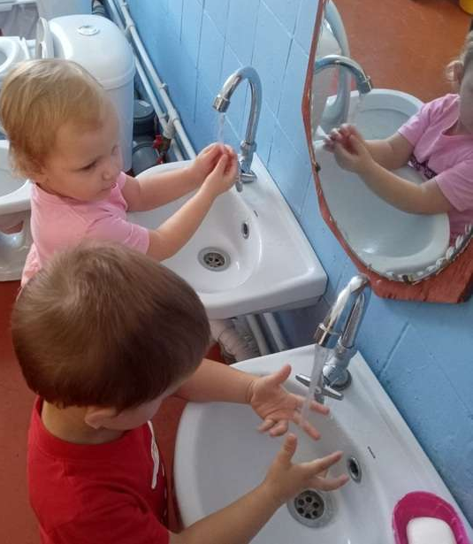
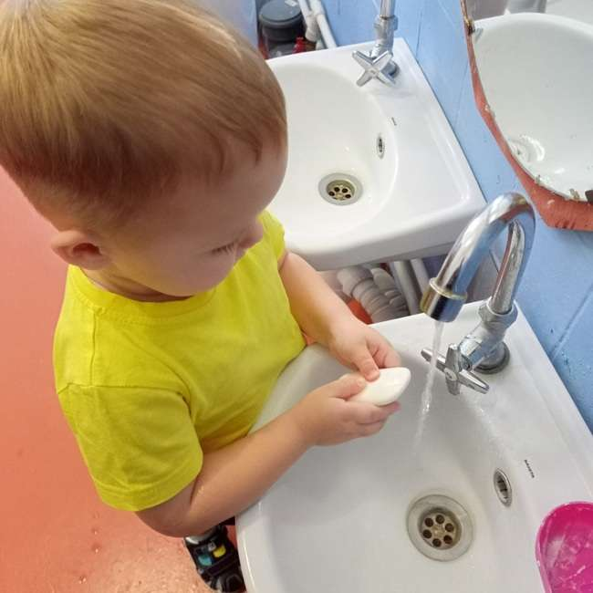
«Знакомство с пеной»

Slide 7
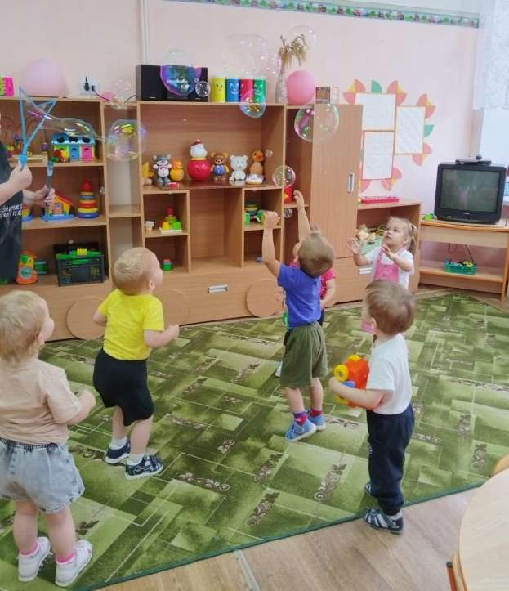
Цель: Развивать тактильные ощущения. Закреплять представления о свойствах пены (лёгкая, воздушная). Под стихотворение дети совместно с воспитателем выдувают пузыри. Открываем колпачки, Выдуваем пузыри, Вот такие – посмотри! Все они воздушные! И очень непослушные! Как бы нам их поймать – На ладошке подержать!
Игра-эксперимент: «Поймай пузыри!!!»

Slide 8
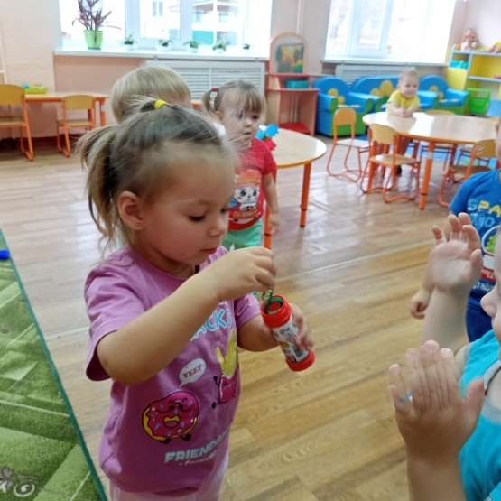
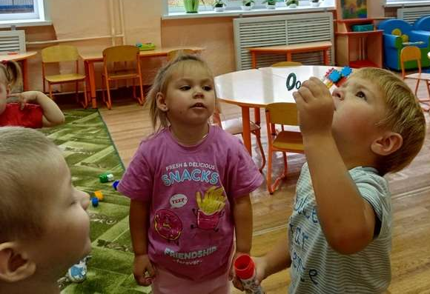
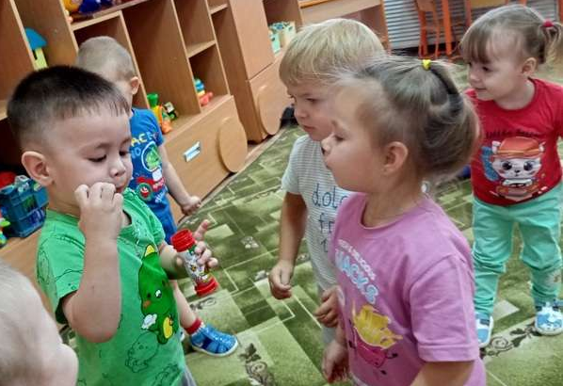
Игра-эксперимент: «Поймай пузыри!!!»

Slide 9
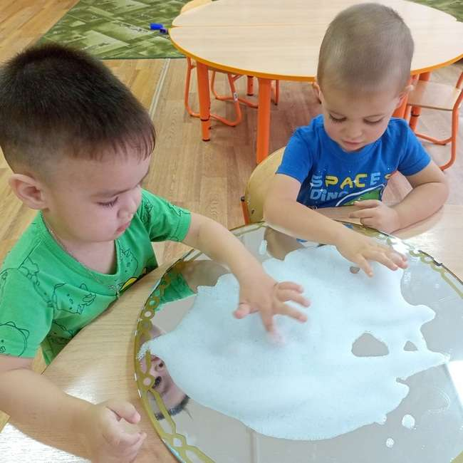
Игра-эксперимент: «Дорожки по зеркалу»
Цель: развивать творческое мышление. Оборудование: зеркало, ёмкость для воды, мыло. Ход проведения:
Педагог предлагает детям рисовать пеной прямо на зеркале, для этого могут подойти и маленькие пальчики малышей, кисточки и губки. Рассмотреть рисунки малышей, у кого что получилось.
Вывод – пеной можно рисовать.

Slide 10
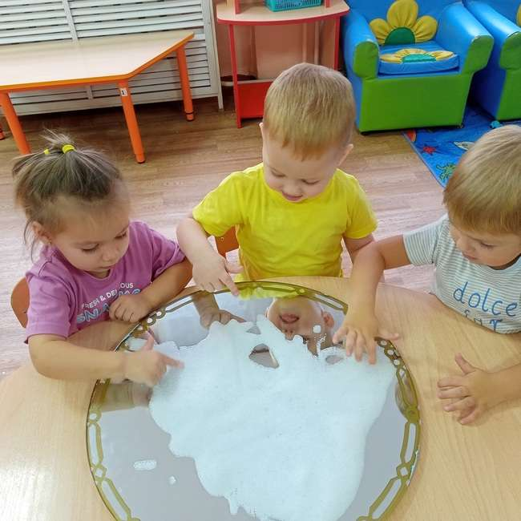
Игра-эксперимент: «Дорожки по зеркалу»

Slide 11
Цель: Развитие экспериментальной деятельности в процессе игры, развитие тактильных ощущений. Ход проведения: В таз с мыльной водой опустить игрушки — дети их ищут отодвигая пену. Вывод – вода прозрачная, игрушки в ней видны, а пена прячет игрушки (она не прозрачная).
Игра-эксперимент: «Найди игрушки»

Slide 12
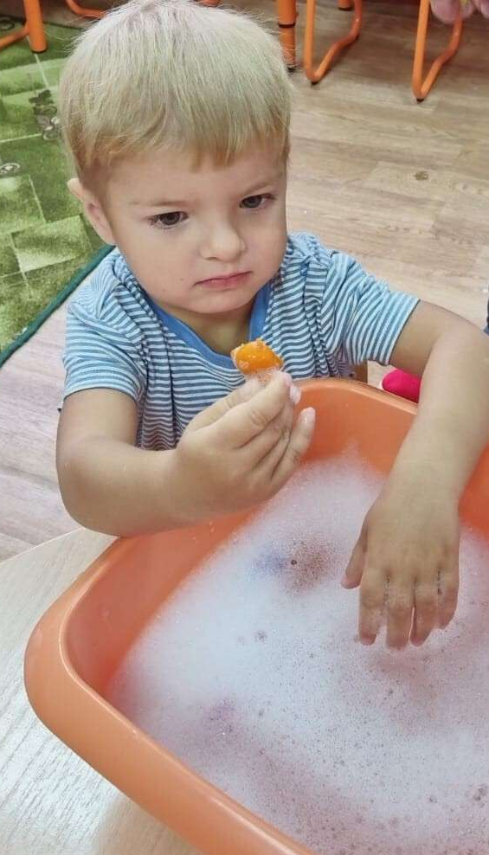
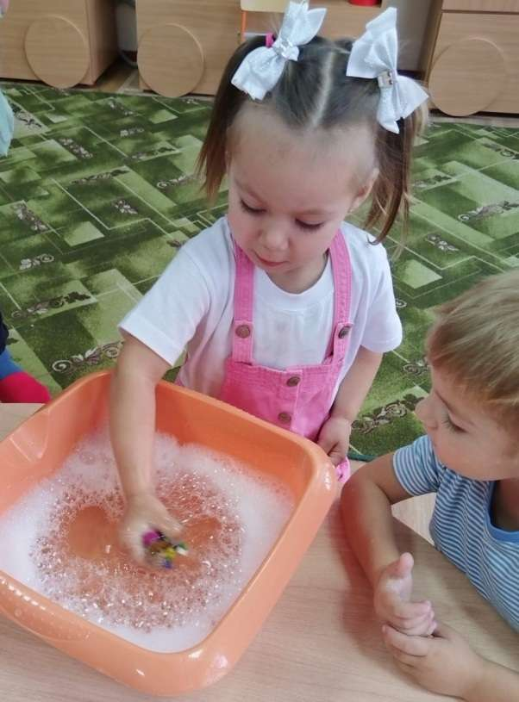
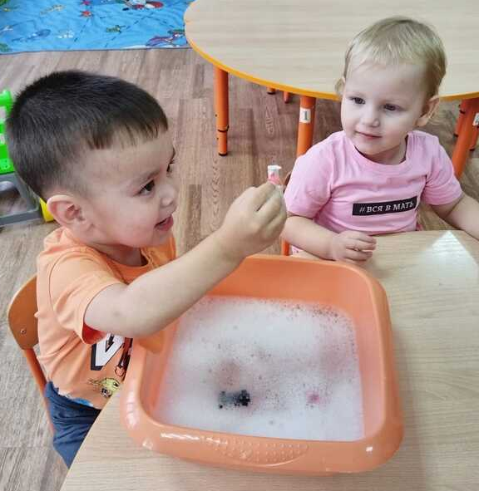
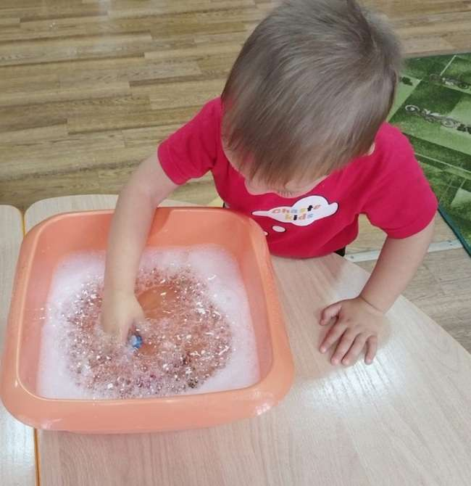
Игра-эксперимент: «Найди игрушки»

Slide 13
Цель: развитие предметных действий, экспериментальной деятельности в игре. Оборудование: ванночка для куклы, кукла, мыло, полотенце, губка. Ход проведения: Педагог говорит о том, что в гости к ребятам пришла куклы Даша и Маша. Они гуляли на улице и испачкались. Предлагает помыть их, дети активно участвуют: наливают воду в ванночку, намыливают мылом губку или тряпочку и моют кукле лицо, ручки и т.д. Вывод: вода и мыло отмывают грязь.
Игра-опыт: «Купаем куклу Дашу и Машу»

Slide 14
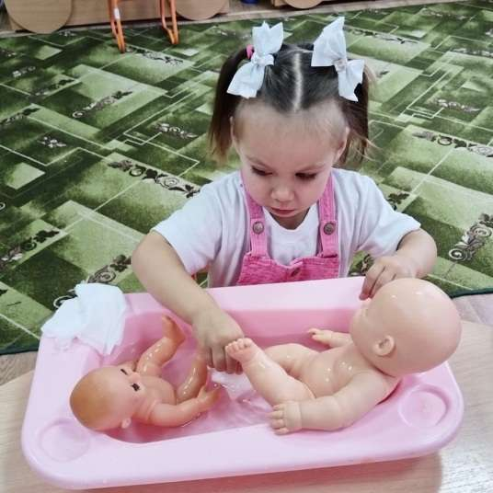
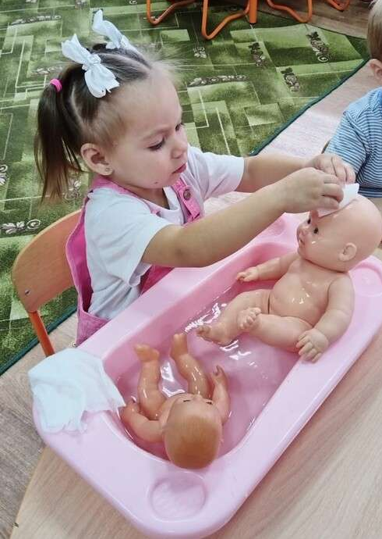
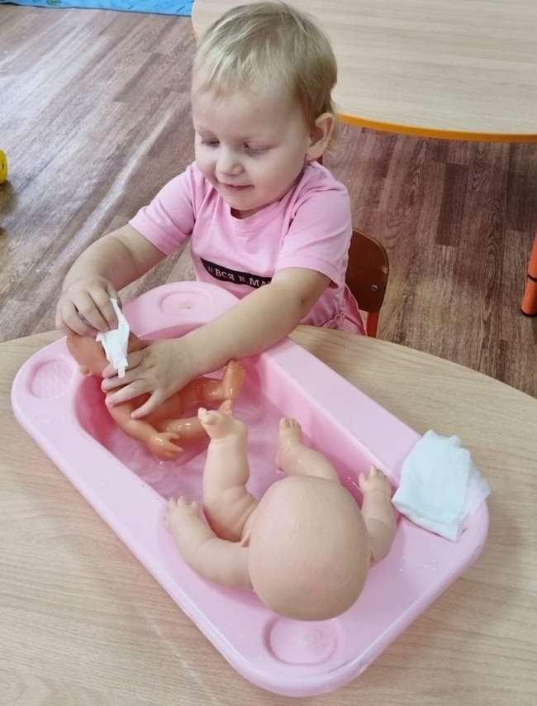
Игра-опыт: «Купаем куклу Дашу и Машу»

Slide 15
Цель: развитие воображения и фантазии, наблюдательности. Оборудование: мыло, ёмкость для воды, венчик. Ход проведения: Педагог в ёмкости с водой венчиком взбивает пену, и каждый ребенок берёт пену на ладошку и пробует из неё что-нибудь из нее слепить. Педагог предлагает в пышной белой массе пальчиком сделать дырочки – глазки, нарисовать ротик или носик. Из пены так же можно совместно слепить айсберги, сугробы снега и белые облака.
Игра-эксперимент с пеной: «Что (Кто) это?»

Slide 16
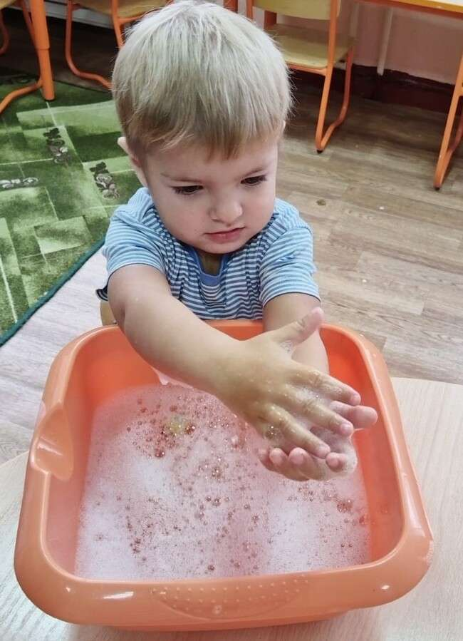
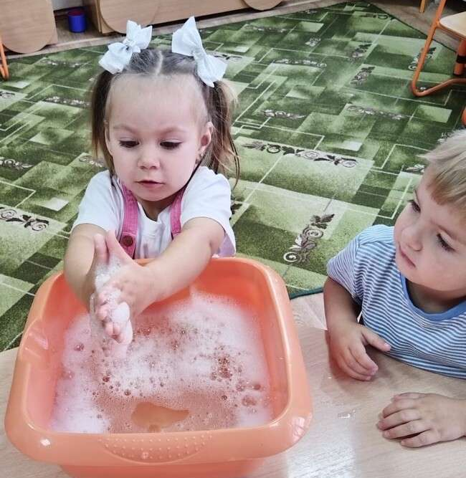
Игра-эксперимент с пеной: «Что (Кто) это?»

Slide 17
Цель: развивать тактильные ощущения, осязательные чувства. Оборудование: ложка или совочек, стаканчики, мыльница и разные ёмкости. Ход проведения: Педагог, взбив пену, расставляет на столе стаканчики, кружки, мыльницы и другие ёмкости. Показывает ребятам, что пену можно разложить в разные формы с помощью совочка или ложки. Дети с удовольствием приступают к экспериментированию.
Игра-эксперимент: «Разложи пену по формочкам»

Slide 18
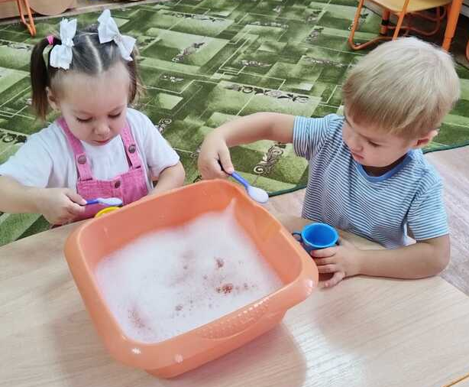
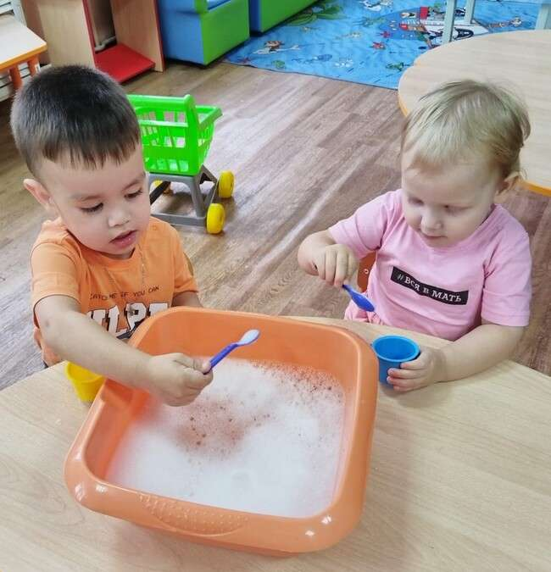
Игра-эксперимент: «Разложи пену по формочкам»

Slide 19
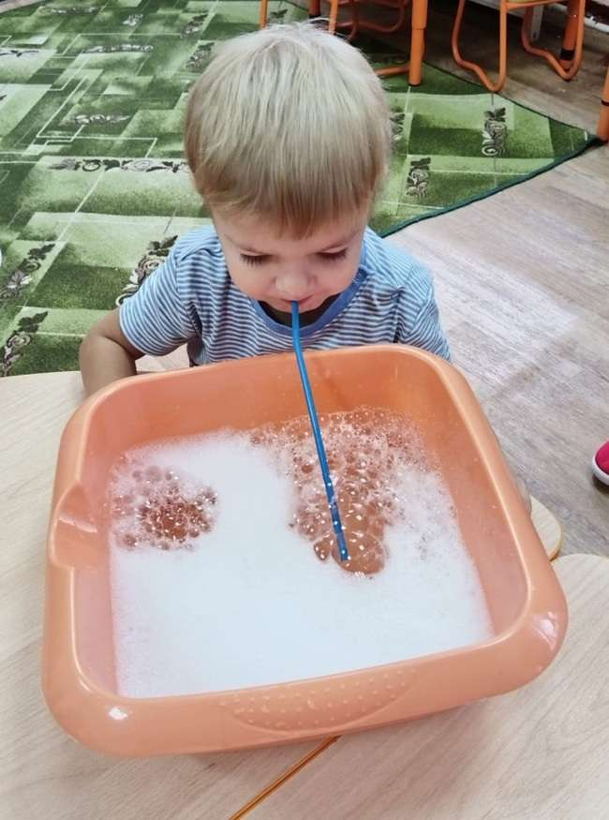
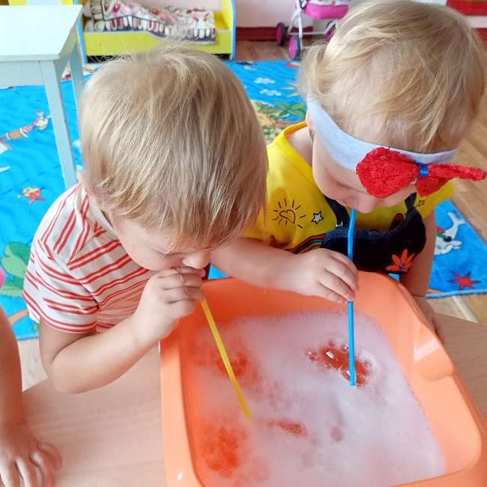
Цель: Научить пускать мыльные пузыри; свойствами мыльной воды.
Игра-эксперимент: «Мыльные пузыри»

Slide 20
Нетрадиционное рисование на пене трубочкой: «Узоры из пены»
Цель: развивать творческое мышление, мелкой моторики. Дети совместно с воспитателем выкладывают на доски пену и выдувают трубочкой фигурки. Вывод: пеной можно рисовать.

Slide 21
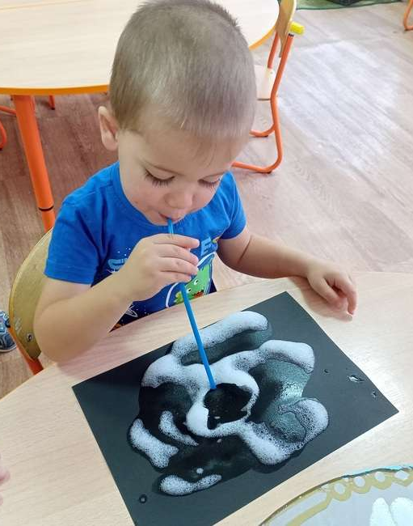
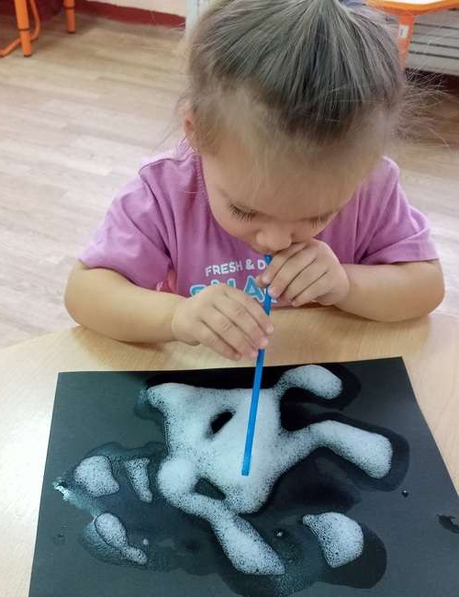
Нетрадиционное рисование на пене трубочкой: «Узоры из пены»

Slide 22
У детей сформировались элементарные навыки поисковой деятельности, знания о свойствах воды и пены. В рамках реализации проекта удалось вызвать у детей положительные эмоции от совместного общения со взрослыми и сверстниками, радость от чтения художественных произведений и пальчиковых игр. Родители стали активнее, стали принимать участие в совместной деятельности над проектом.
- расширение знаний детей о воде, ее свойствах и ее роли для окружающего мира;
- обогащение активного и пассивного словаря детей;
- развитие у детей познавательного интереса, наблюдательности;
- принятие активного участия в продуктивной деятельности;
- проявление эмоциональной отзывчивости.
Планируемый результат:
Результаты проекта:

Slide 23
Спасибо за внимание!

